Slide 1

Cómo migrar de Joomla a WordPress
sin dolores de cabeza
si eso es posible
Jorge Fernández Carracedo

Slide 2
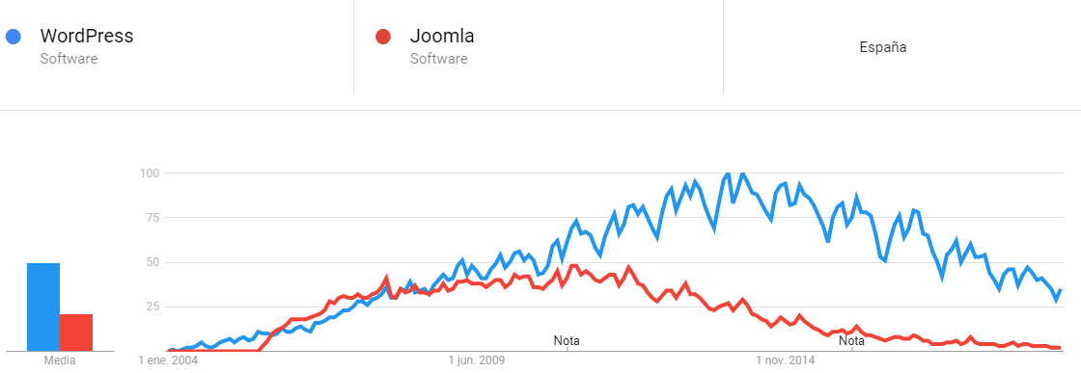
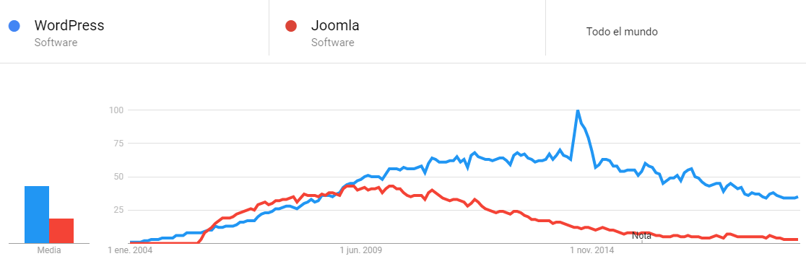
WordPress vs Joomla (Trends)

Slide 3
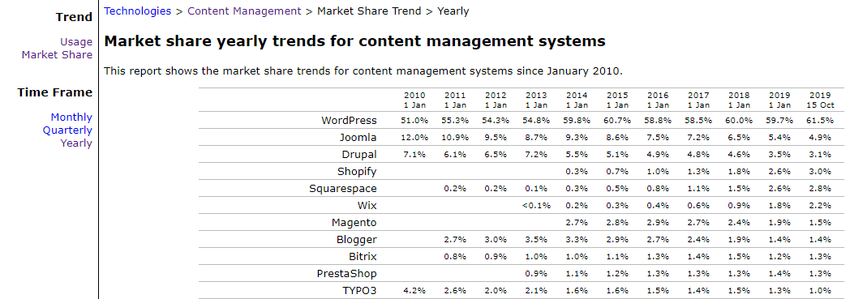

WordPress vs Joomla
FUENTE: W3 Techs https://w3techs.com/technologies/history_overview/content_management/ms/y

Slide 4
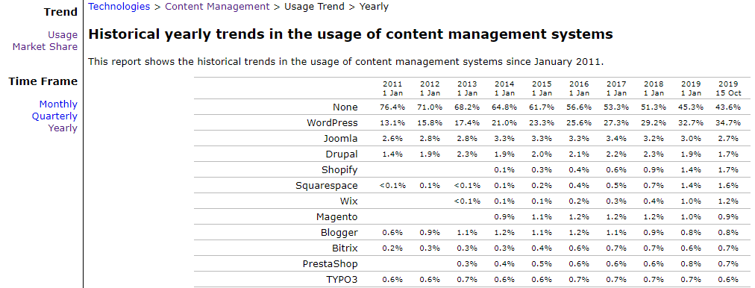
WordPress vs Joomla
FUENTE: W3 Techs https://w3techs.com/technologies/history_overview/content_management/all/y

Slide 5
WordPress vs Joomla
WordPress | Joomla
Menor curva de aprendizaje | Funcionalidades en core (dominio, SSL)
Blogs | Gestión de contenido
Añadir funcionalidades (plugins) Comunidad mayor Menor Coste (desarrollo) | Gestión usuarios y permisos Usar varias plantillas Multi idioma
Actualizaciones sencillas | Menos actualizaciones (y vulnerabilidades)

Slide 6
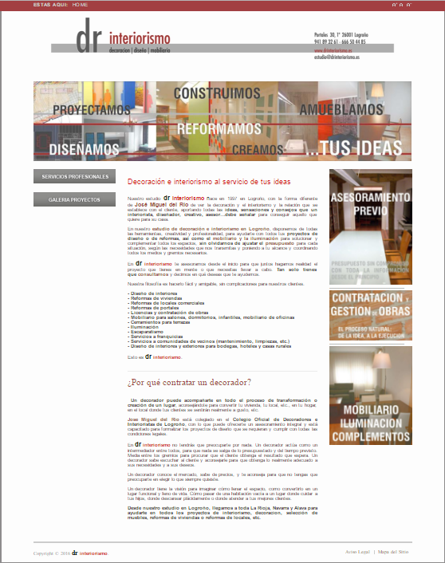
Web Inicial Joomla

Slide 7
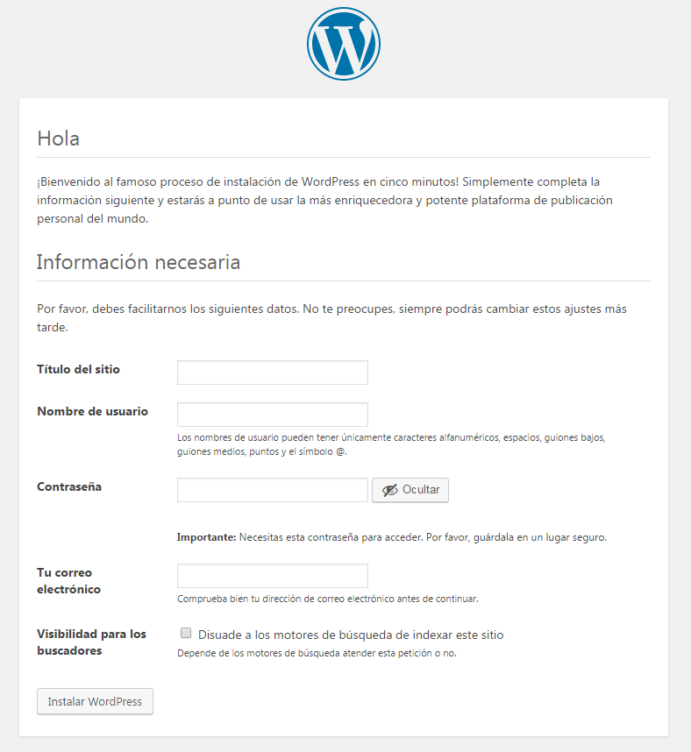
Instalación WordPress
Ubicación:
Mismo dominio
Subcarpeta
Nuevo dominio
Nuevo servidor
En local
Notes:
Mismo dominio: algunos archivos coincidirán (index.php y .htaccess)
Subcarpeta: después habrá que migrar a la ubicación principal(ej: Duplicator)
Nuevo dominio: redirecciones 301 de páginas del dominio anterior al nuevo
Nuevo servidor: modificar DNS y hosts para hacer pruebas
En local: después migrar el contenido de local al servidor web (XAMP, Local by Flywheel)

Slide 8
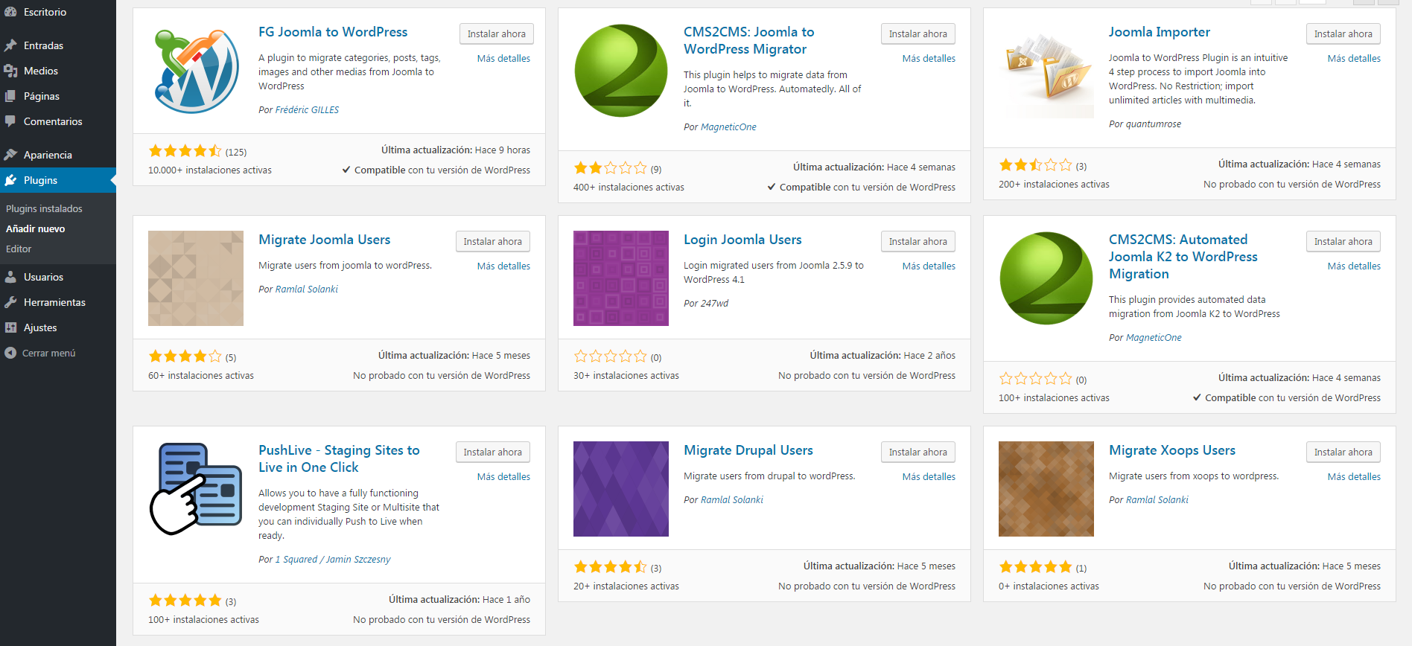
Plugin: FG Joomla to WordPress

Slide 9
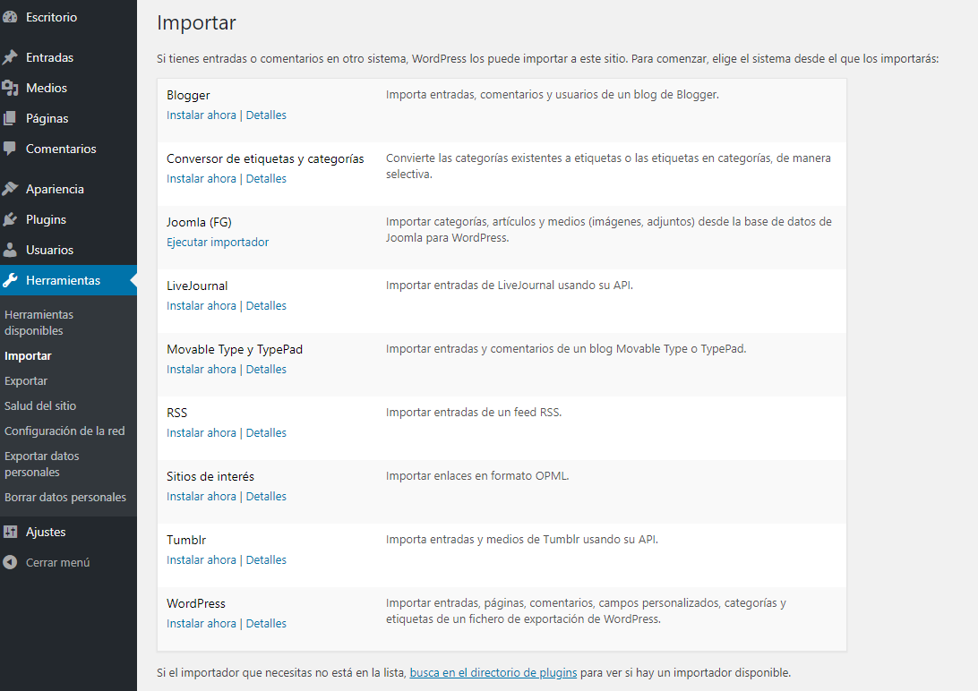
Plugin: FG Joomla to WordPress

Slide 10
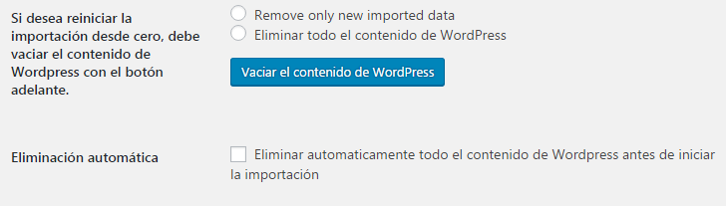
Configuración Plugin

Slide 11
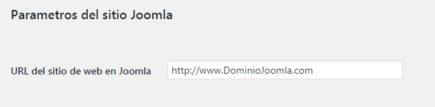
Configuración Plugin

Slide 12
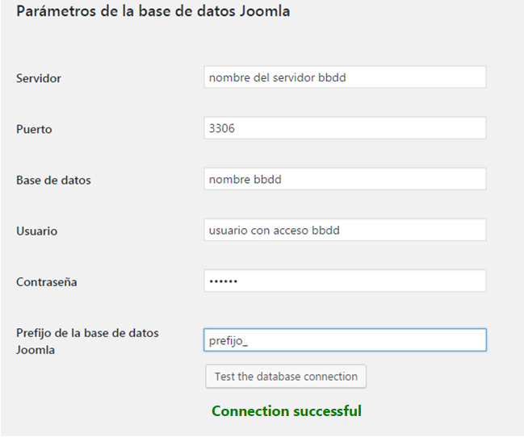
Configuración Plugin
Datos?
FTP
configuration.php

Slide 13
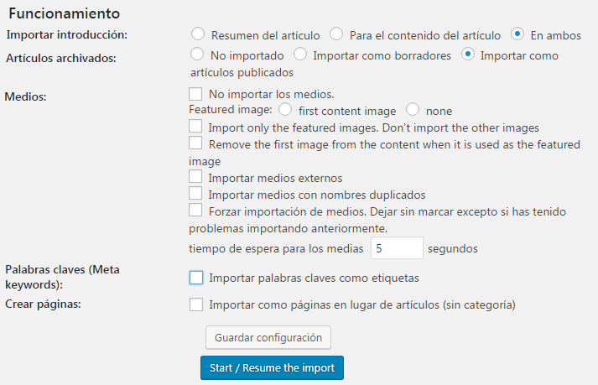
Configuración Plugin

Slide 14
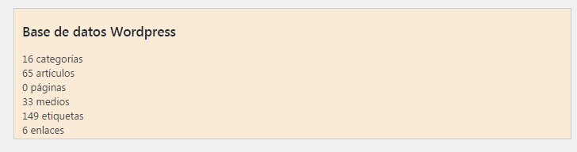
Configuración Plugin

Slide 15
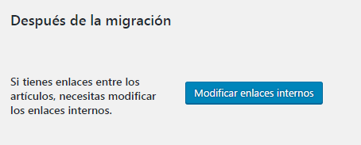
Después de la Migración
Notes:
No es necesario si vamos a realizar una migración posterior a esta

Slide 16
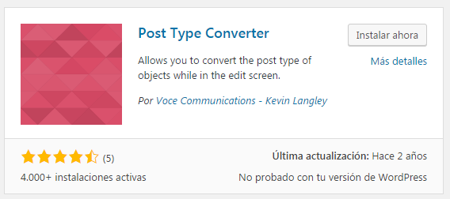
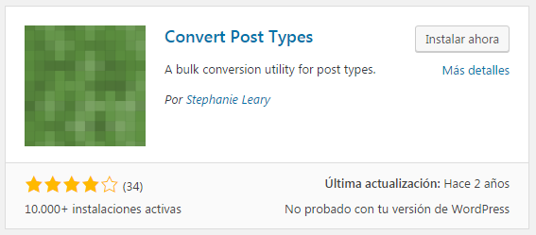
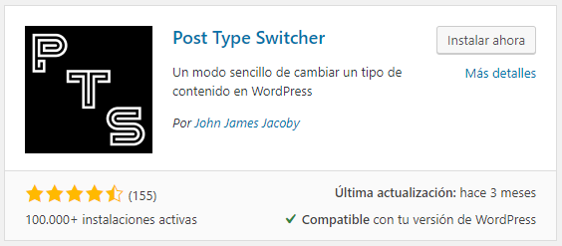
Plugin Convertir Entradas a Páginas
Puntuación
Instalaciones
Actualizado
Desarrollador
Compatible

Slide 17
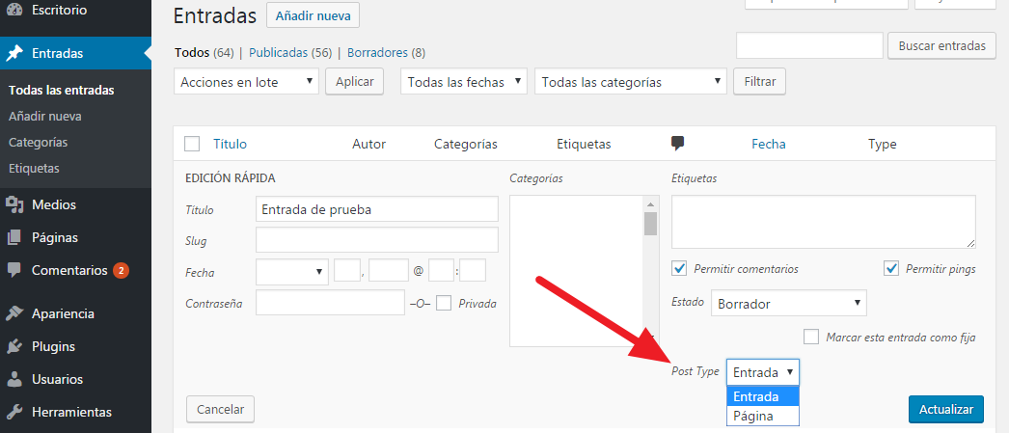
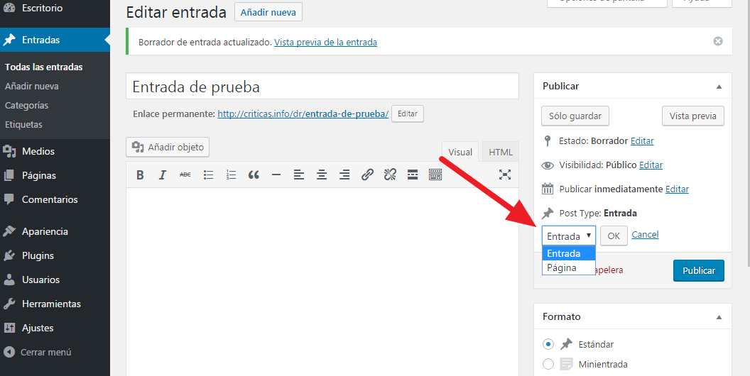
Plugin Post Type Switcher
Notes:
Convierte páginas a post y viceversa y también sirve para convertir Custom Post Types creados manualmente o con plugins que los creen
No convierte comentarios
Mantiene campos de un tipo a otro. Por ejemplo, un Post convertimos a Página y se mantiene etiquetas y categorías, aunque al ser Página no se muestre. Si volvemos a convertir a Post, sí se utilizará y se mantiene.

Slide 18
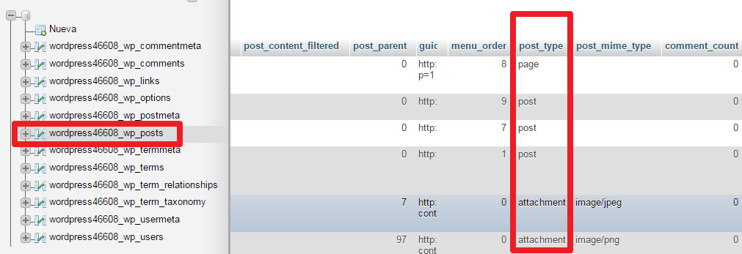
Cambio Página/Post BBDD

Slide 19
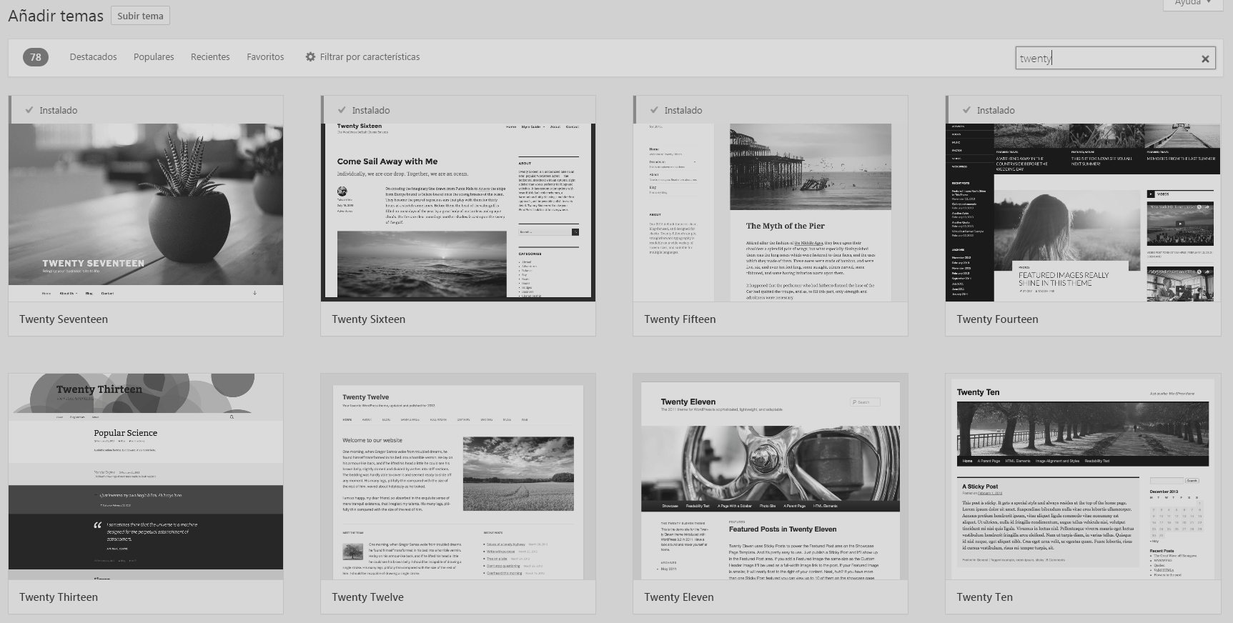
Elegir y Configurar Theme
Theme minimalista
Reducir a una columna lateral
Eliminar menú izquierdo
Sin Imagen de cabecera
Logo
Portada Estática

Slide 20

Añadir y Configurar Menús
Eliminar el de la izquierda
Menú primario bajo cabecera
Menú secundario en el pie
Secciones: Noticias, Servicios, Galería, Quién soy

Slide 21
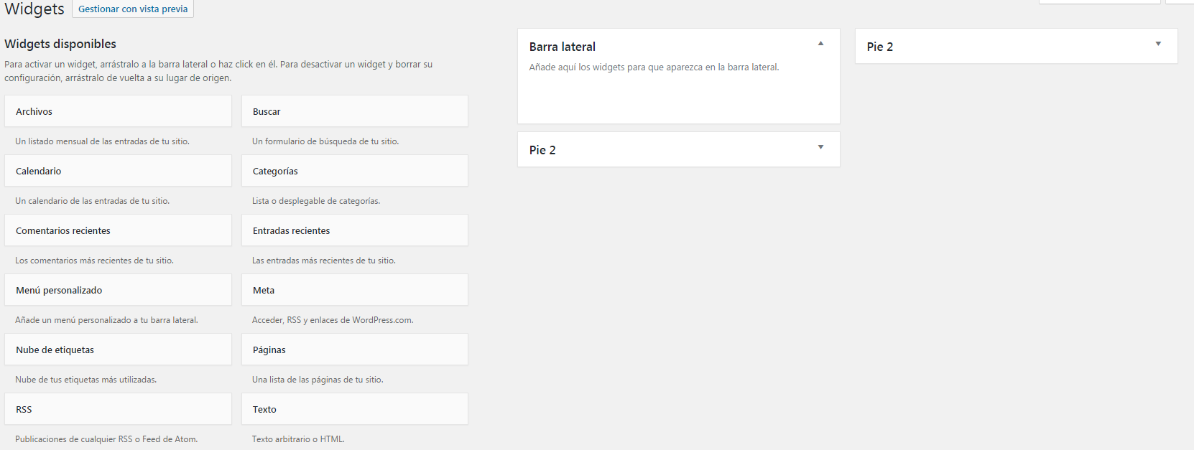
Añadir y Configurar Widget
Menú quitar banners
Incluir Formulario Contacto
Incluir CTA

Slide 22
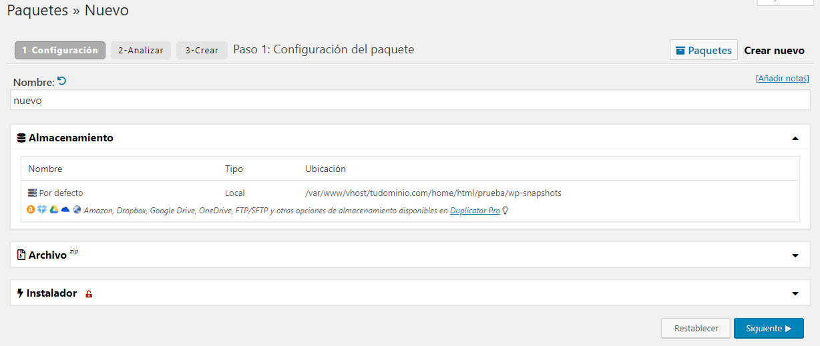
Cambiar el dominio
Duplicator

Slide 23
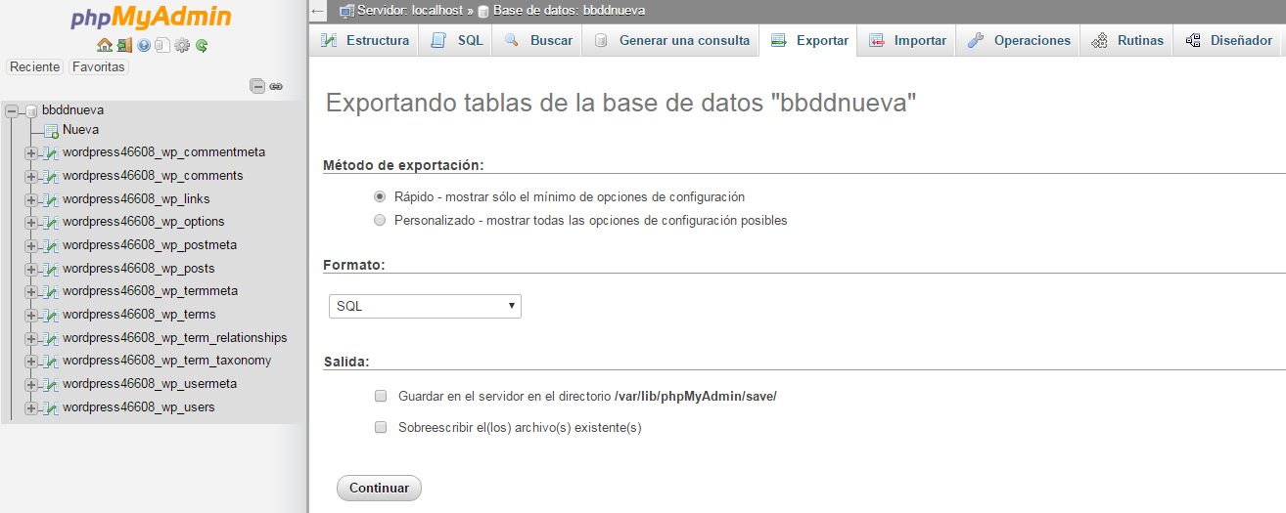
Exportar BBDD
PHPMyAdmin
.sql

Slide 24
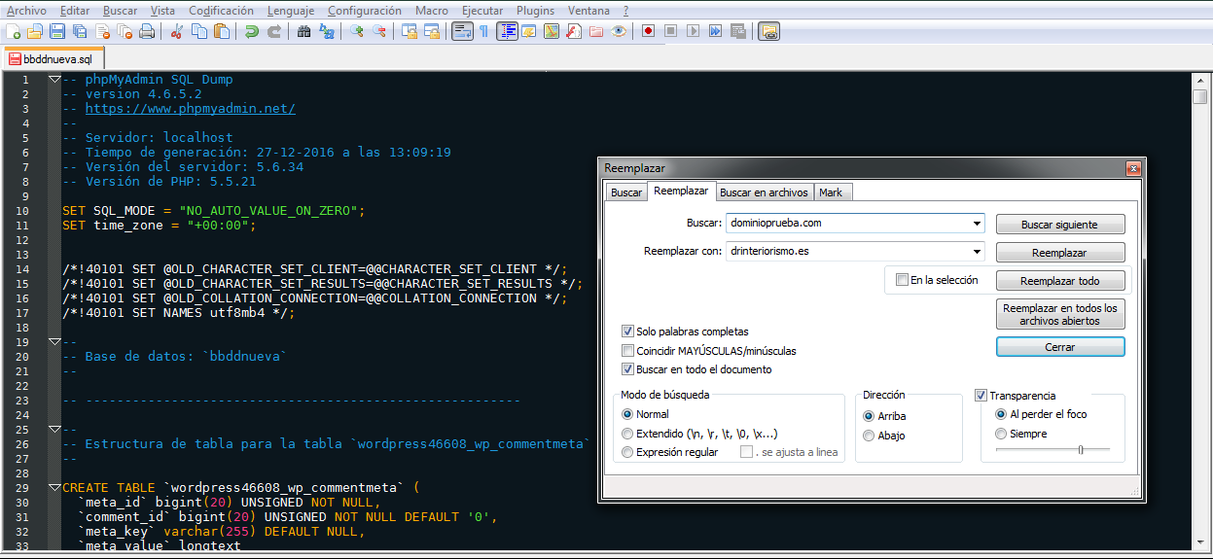
Modificar BBDD
Modificar dominio
Usando Editor Texto (Notepad++)

Slide 25
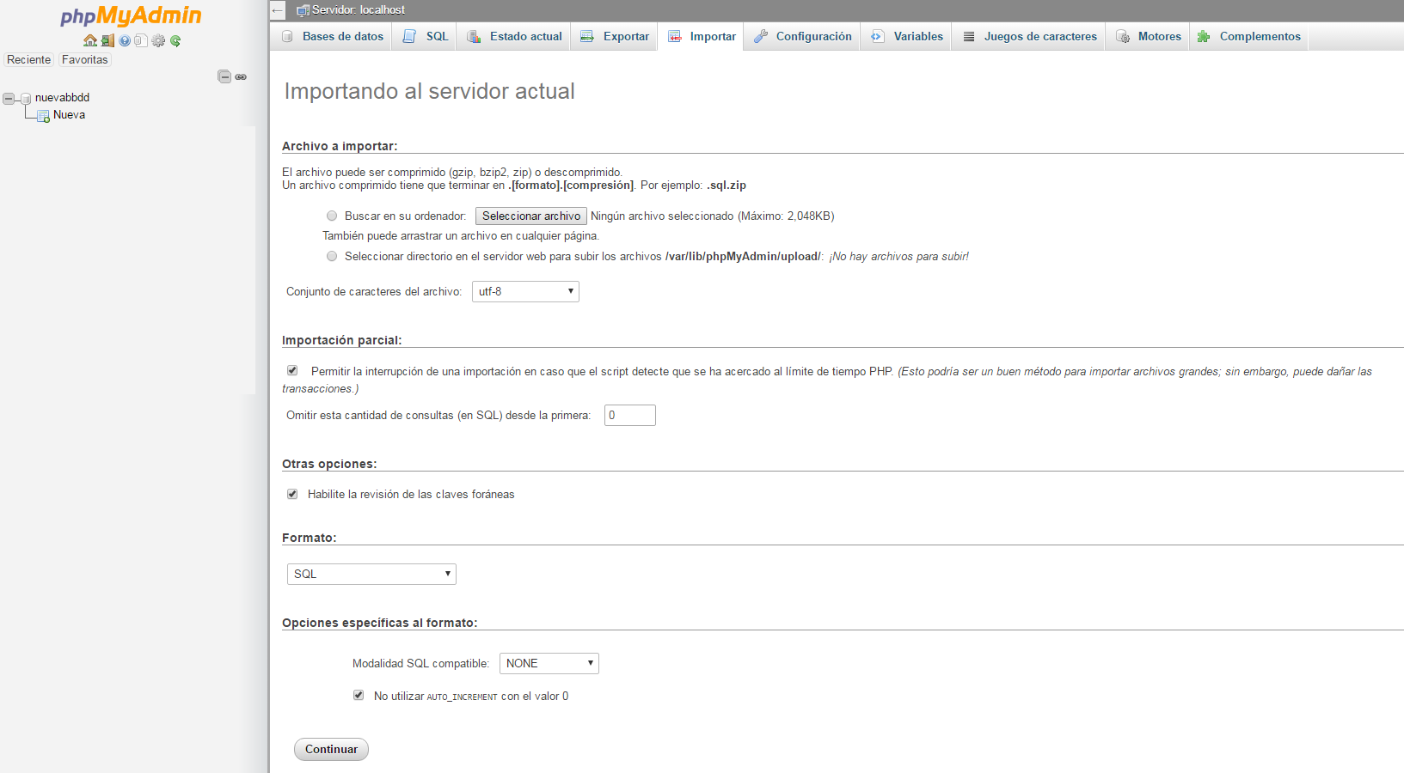
Importar BBDD
PHPMyAdmin

Slide 26
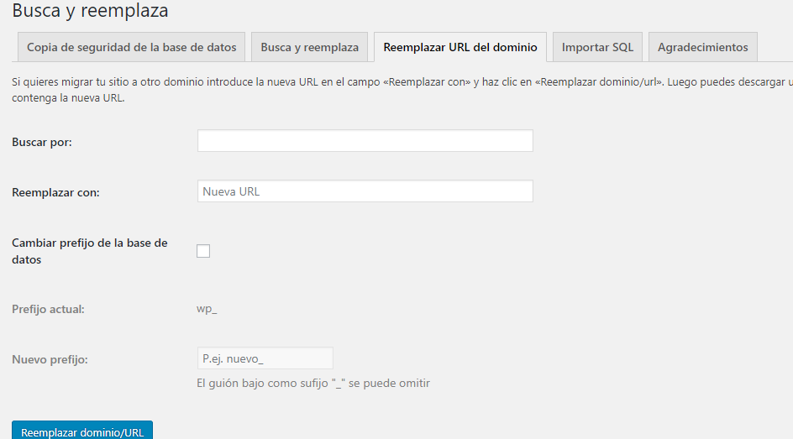
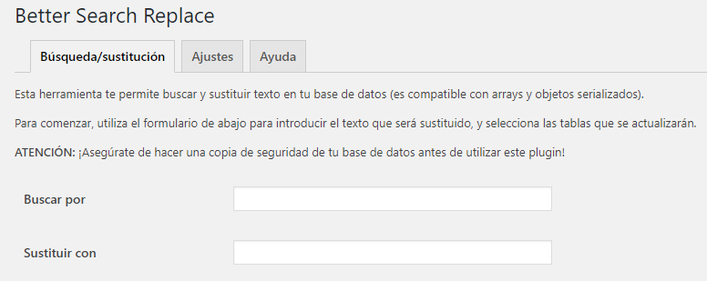
Modificar BBDD con Plugin
Search & Replace
Better Search Replace

Slide 27
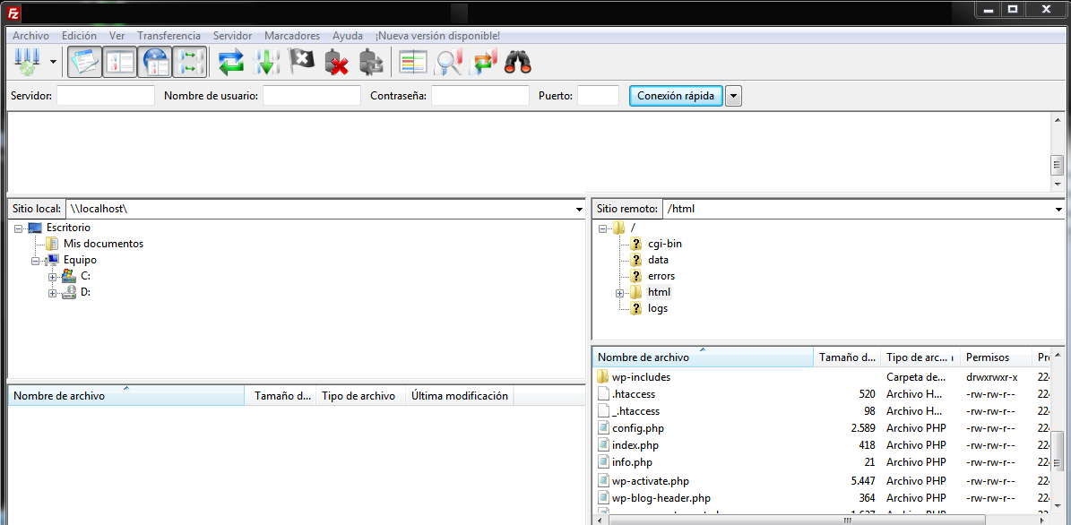
Copiar Contenido FTP
Descargar con Filezilla
Notes:
https://filezilla-project.org

Slide 28
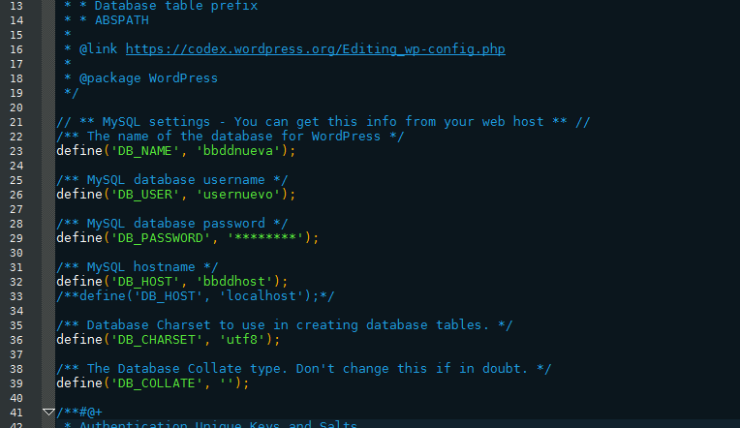
Copiar Contenido FTP
Modificar wp-config.php

Slide 29
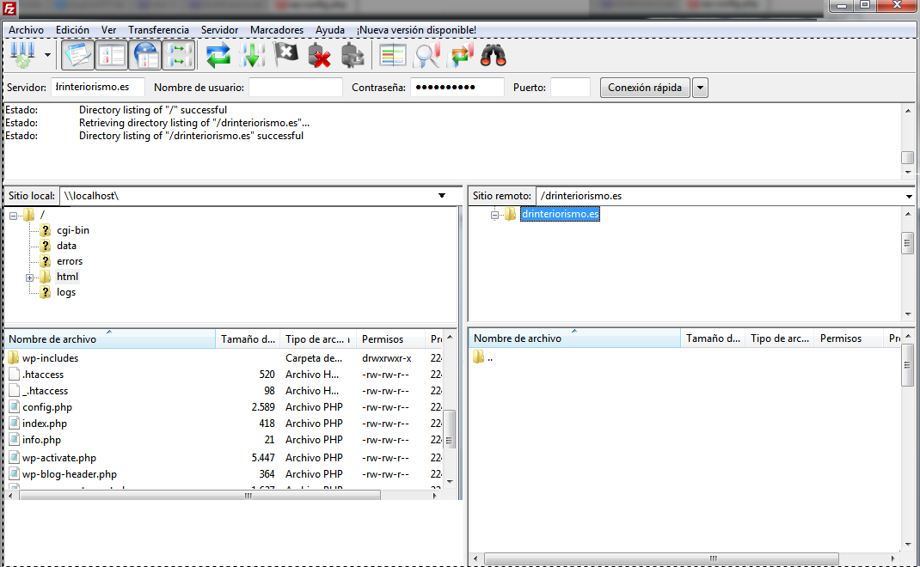
Copiar Contenido FTP
Eliminar Joomla
Subir con Filezilla

Slide 30
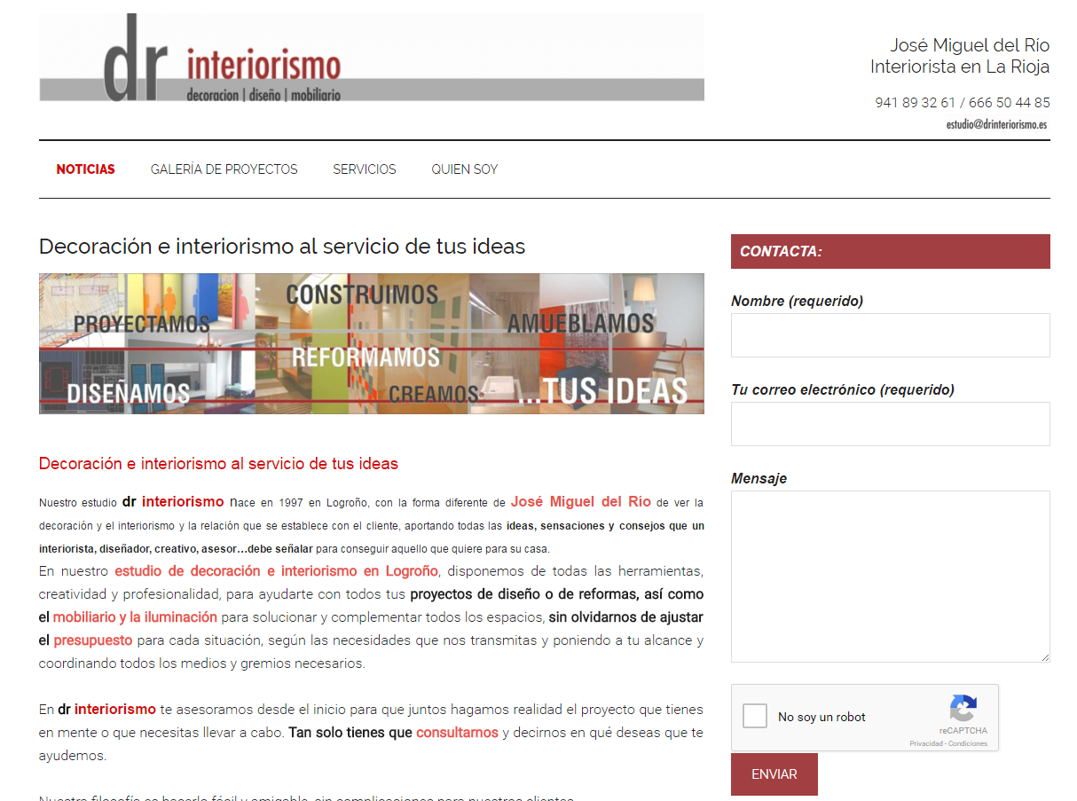
WordPress

Slide 31
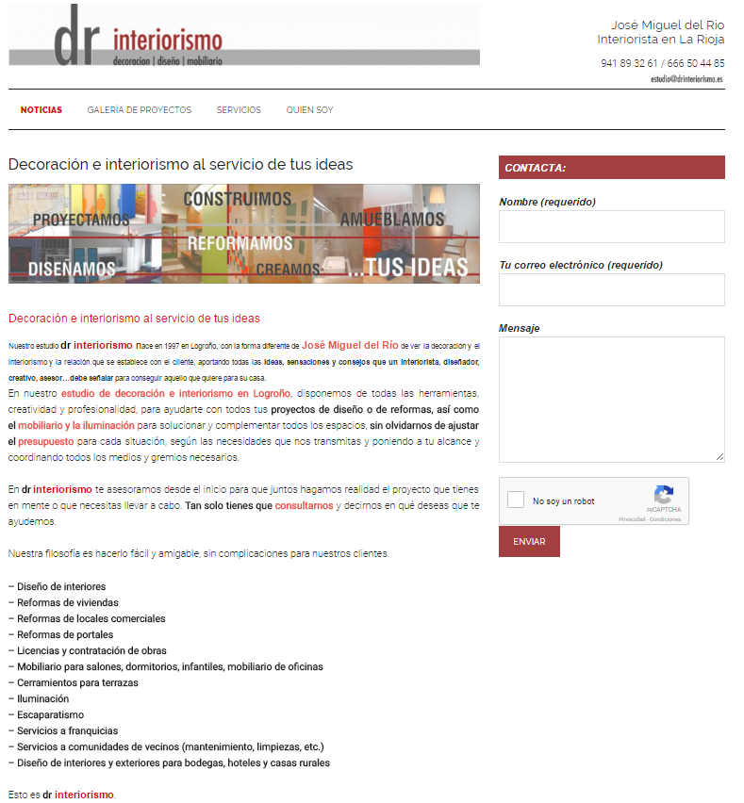
WordPress vs Joomla

Slide 32
Resumen
WordPress vs Joomla
Instalación de WordPress (subcarpeta)
Instalación Plugin FG Joomla to WordPress
Configurar Plugin FG
Importación BBDD
Instalación Plugin convertir a Páginas
Convertir Entradas a Páginas
Instalación y Configuración Theme
Creación menús y Widgets
Eliminación Joomla
Mover WordPress de ubicación

Slide 33

Optimización
Sitemaps ¿URLs?
SSL > https
wp-config.php
.htaccess
Plugin Seguridad
Velocidad Carga
Caché
Backups
AMP

Slide 34
Preguntas
Gracias!!!
Jorge Fernández Carracedo

